Slide 1
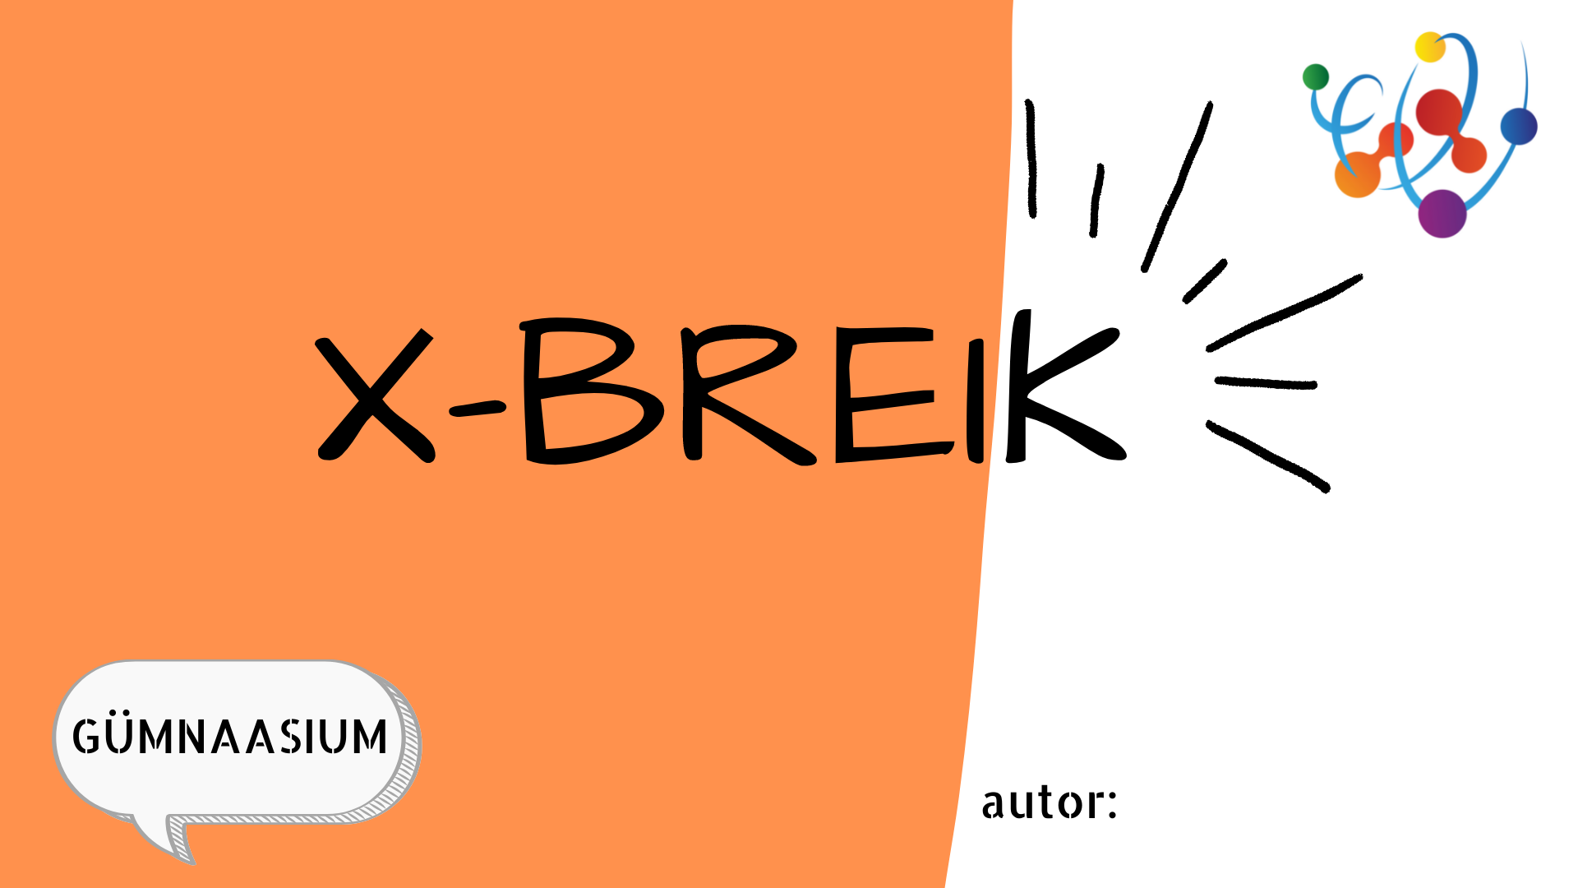
geograafia
„Maailma geograafia“
Veronika Romanjuk, Nikita Mintsenkov, 12.b
(Tallinna Lasnamäe Vene Gümnaasium)

Slide 2
Maailma geograafia

Slide 3
Tõuse püsti

Slide 4
Vastuste vahepeal sammu paigal

Slide 5
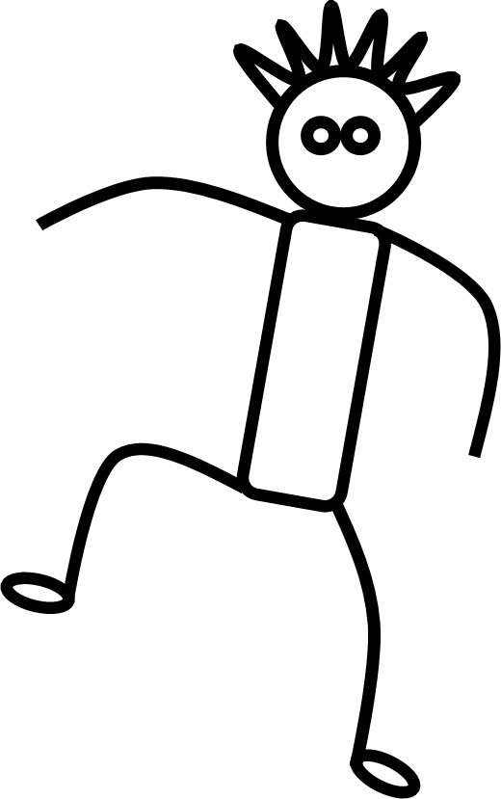
Milline on maailma pikim jõgi?
Amazonas
Niilus

Slide 6
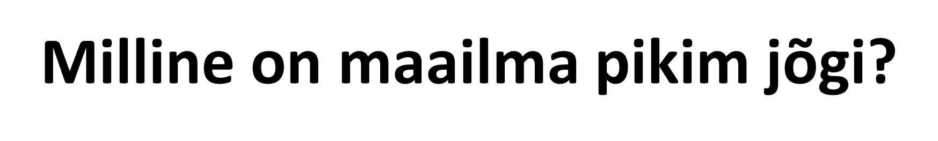
Amazonas

Slide 7

Milline on Eesti pikim jõgi?
Võhandu jõgi
Narva jõgi

Slide 8
Milline on Eesti pikim jõgi?
Võhandu jõgi

Slide 9
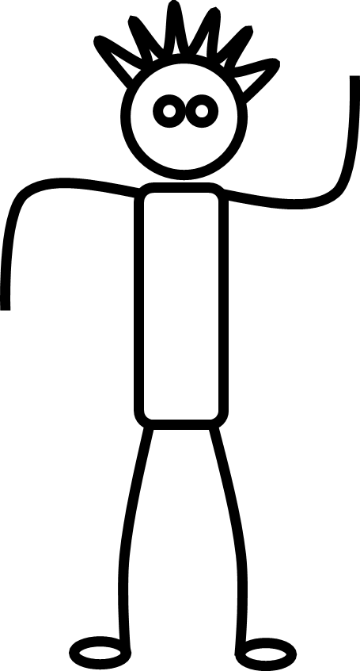
Milline on maailma suurim mageveejärv pindala järgi?
Baikali järv
Superiori järv

Slide 10
Milline on maailma suurim mageveejärv pindala järgi?
Baikali järv

Slide 11
Ära unusta sammumist!

Slide 12

Milline on maailma suurim kõrb pindala järgi?
Sahara
Gobi

Slide 13
Milline on maailma suurim kõrb pindala järgi?
Sahara

Slide 14


Milline on maailma suurim saar?
Madagaskar
Gröönimaa

Slide 15
Milline on maailma suurim saar?
Gröönimaa

Slide 16


Vasta küünarnukkidega!

Slide 17
Küünarnukid valmis?

Slide 18
Milline on maailma kõrgeim mägi?
Everest
Kanchenjanga

Slide 19
Milline on maailma kõrgeim mägi?
Everest

Slide 20
Ole kiire!

Slide 21
Milline on maailma suurim ookean?
Vaikne ookean
Atlandi ookean

Slide 22
Milline on maailma suurim ookean?
Vaikne ookean

Slide 23


Milline on maailma kõrgeim juga?
Iguazu juga
Angel Falls

Slide 24
Milline on maailma kõrgeim juga?
Angel Falls

Slide 25


Kus on rohkem soid?
Eesti
Soome

Slide 26
Kus on rohkem soid?
Soome

Slide 27
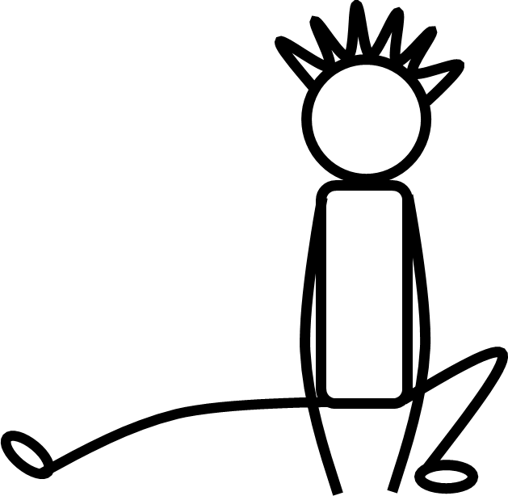
Milline linn asub kahel mandril korraga?
Istanbul
Kairo

Slide 28
Milline linn asub kahel mandril korraga?
Istanbul

Slide 29

Aitäh ja kummardus!

Slide 30


